Slide 1
Seminář pro žadatele 6. výzva IROP - Mateřské školy – SC 4.1 (MRR) 7. výzva IROP - Mateřské školy – SC 4.1 (PR)
Řídicí orgán IROP

Slide 2
Program
9:30 – 10:00 Prezence účastníků
10:00 – 10:15 Zahájení, představení IROP a rozdílů mezi IROP 2014+ a IROP 2021+ (ŘO IROP)
10:15 – 11:00 Představení 6. výzvy Mateřské školy – SC 4.1 (MRR) a 7. výzvy Mateřské školy – SC 4.1 (PR): dotazy (ŘO IROP)
11:00 – 11:45 Systém hodnocení projektů a další administrace projektů, dotazy (Centrum)
11:45 – 12:00 Přestávka
12:00 – 12:30 Postup pro podání žádosti o podporu v MS2021+, dotazy (Centrum)
12:30 – 13:00 Výběrová a zadávací řízení, dotazy (Centrum)
13:00 Závěr

Slide 3
Zahájení, představení IROP a rozdílů mezi IROP 2014+ a IROP 2021+ PhDr. Aleš Pekárek, ŘO IROP

Slide 4
IROP 2021-2027
Alokace: 4,8 mld. EUR = 117 mld. Kč
Financování: Evropský fond pro regionální rozvoj
Kofinancování: podle kategorií regionů 70 % nebo 85 % z EFRR (v Praze 40 %) a státní rozpočet podle Pravidel spolufinancování 0 - 30 %
Projekty realizované prostřednictvím CLLD: 80 % nebo 95 % z EFRR

Slide 5
Role MMR a Centra
Ministerstvo pro místní rozvoj České republiky = Řídicí orgán IROP (ŘO IROP)
řízení programu
příprava výzev a pravidel pro žadatele a příjemce
poskytovatel dotace
Centrum pro regionální rozvoj České republiky (Centrum) = Zprostředkující subjekt IROP
Konzultační servis, konzultace
příjem a hodnocení žádostí o podporu
administrace změn, kontroly projektů, kontroly žádostí o platbu
Seminář pro žadatele k 6. a 7. výzvě IROP

Slide 6
Pravidla pro žadatele a příjemce
Obecná pravidla
závazná pro všechny specifické cíle a typy příjemců
http://www.irop.mmr.cz/cs/
Specifická pravidla
společná pro každou dvojvýzvu / trojvýzvu
http://www.irop.mmr.cz/cs/
podporované aktivity, způsobilé výdaje, hodnoticí kritéria, povinné přílohy
Seminář pro žadatele k 6. a 7. výzvě IROP

Slide 7
Změny v IROP 2021-2027
Konzultační servis Centra - zřízen Konzultační servis Centra, ve kterém probíhá komunikace mezi žadateli a Centrem k projektům před předložením žádosti o podporu
Výzvy - všechny výzvy v IROP jsou průběžné
Integrované nástroje - žadatel předkládá žádost přímo do výzvy ŘO pro ITI/CLLD
Hodnocení v integrovaných výzvách - žádosti o podporu se budou hodnotit pouze na Centru
MS2021+ - Postup pro podání žádosti o podporu v MS2021+ a Příručka pro práci v MS2021+ jsou na dokumenty IROP 2021-2027
Registrace uživatele v MS2021+ - nově přes Národní identitní autoritu
Kategorie regionů - nově tři kategorie regionů s max. mírou spolufinancování z EU pro méně rozvinuté regiony 85 %, pro přechodové regiony – 70 %, pro rozvinutější regiony – 40 %
.
Seminář pro žadatele k 6. a 7. výzvě IROP

Slide 8
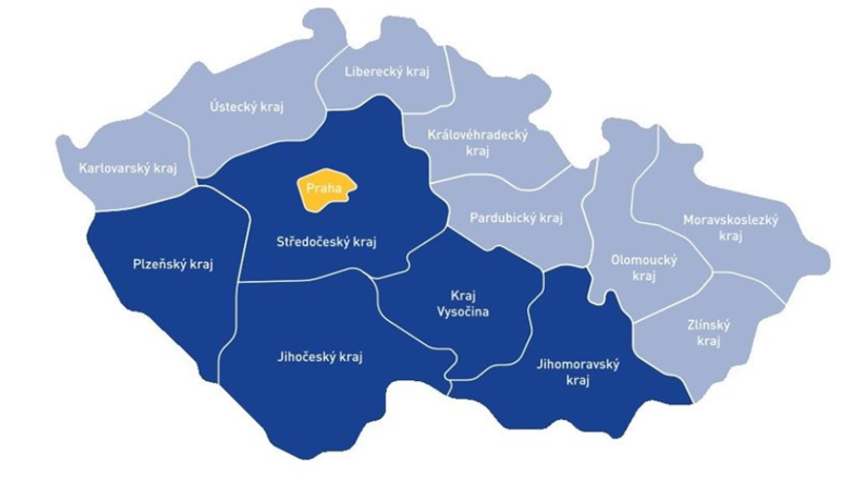
Seminář pro žadatele k 6. a 7. výzvě IROP

Slide 9
Změny v IROP 2021-2027
Zjednodušené metody vykazování - v některých výzvách budou zavedeny Zjednodušené metody vykazování - paušální sazba ve výši 7 %
Poskytnuté údaje veřejné správě - nepožadujeme předložení již jednou veřejné správě poskytnutých údajů, např. výpis z Obchodního rejstříku / z katastru nemovitostí
eCBA a sledování příjmů v projektu - zrušena povinnost předkládat eCBA a sledovat příjmy
Nevyčerpané prostředky - mezi sledovanými obdobími se přesouvají automaticky, příjemce nemusí o převod žádat prostřednictvím žádosti o změnu
Lhůty pro splnění - zpravidla jsou navázány na datum doručení dokumentu či depeše
Kontrola formálních náležitostí a přijatelnosti - v případě potřeby po dvou výzvách k doplnění žádosti bude možno vyzvat ještě k opravě zjevných formálních chyb
Více na https://irop.mmr.cz/cs/irop-2021-2027/zmeny-v-irop-2021-2027
Seminář pro žadatele k 6. a 7. výzvě IROP

Slide 10
IROP 2021-2027: priority
Číslo priority | Název priority
Priorita 1 | Zlepšení výkonu veřejné správy
Priorita 2 | Zelená infrastruktura měst a obcí a ochrana obyvatelstva
Priorita 3 | Rozvoj dopravní infrastruktury
Priorita 4 | Zlepšení kvality a dostupnosti sociálních a zdravotních služeb, vzdělávací infrastruktury a rozvoj kulturního dědictví
Priorita 5 | Komunitně vedený místní rozvoj
Priorita 6 | Rozvoj městské mobility
Seminář pro žadatele k 6. a 7. výzvě IROP

Slide 11
IROP 2021-2027: specifický cíl 4.1
SC 4.1 Zlepšování rovného přístupu k inkluzivním a kvalitním službám v oblasti vzdělávání, odborné přípravy a celoživotního učení pomocí rozvoje přístupné infrastruktury, mimo jiné posilováním odolnosti pro distanční a online vzdělávání a odbornou přípravu
= Vzdělávací infrastruktura (14 mld. Kč z EFRR)
Aktivita | Alokace EFRR
MŠ | 3,5 mld. Kč
ZŠ | 6 mld. Kč
SŠ | 3,1 mld. Kč
Další vzdělávání | 700 mil. Kč
Poradny, školy a třídy dle § 16 odst. 9 š.z. | 700 mil. Kč
Seminář pro žadatele k 6. a 7. výzvě IROP

Slide 12
Další výzvy pro MŠ z IROP
ITI výzva MŠ – výzva č. 20, vyhlášení září 2022
CLLD výzva Vzdělávání – výzva č. 48, vyhlášení říjen 2022
V čem se liší výzvy pro integrované nástroje?
žadatel předkládá žádost přímo do výzvy ŘO IROP pro ITI / CLLD
podmínkou je kladné vyjádření ŘV nositele ITI / ŘV MAS o souladu projektového záměru s integrovanou strategií
u integrovaných výzev nebudou limity min./max. celkových způsobilých výdajů
žádost do CLLD výzvy musí být podepsána i zástupcem MAS
Seminář pro žadatele k 6. a 7. výzvě IROP

Slide 13
Představení výzev 6. výzva IROP - Mateřské školy – SC 4.1 (MRR) 7. výzva IROP - Mateřské školy – SC 4.1 (PR) RNDr. Ondřej Pešek, ŘO IROP

Slide 14
MŠ – odkazy k 6. a 7. výzvě
Texty výzev, obecná a specifická pravidla včetně příloh, Postup pro podání žádosti v MS2021+:
https://irop.mmr.cz/cs/vyzvy-2021-2027
Kontrolní listy k hodnocení:
https://www.crr.cz/irop/projekt-a-kontrola/kontrolni-listy/
Semináře Centra k 6. a 7. výzvě MŠ:
6. 9. 2022 - Praha
7. 9. 2022 - Plzeň
Seminář pro žadatele k 6. a 7. výzvě IROP

Slide 15
Parametry 6. a 7. výzvy
Parametry výzvy | 6. a 7. výzva IROP
Datum vyhlášení výzvy Datum zpřístupnění MS2021+ Datum zahájení příjmu žádostí | 23. 8. 2022 ve 14 hodin
Ukončení příjmu žádostí | 26. 9. 2022 ve 14 hodin
Aktivita | Mateřské školy
Min/max. výše CZV | 1 - 99 mil. Kč
Nejzazší datum ukončení realizace projektu | 31. 10. 2025
Způsobilost výdajů | 1. 1. 2021 – 31. 10. 2025
Seminář pro žadatele k 6. a 7. výzvě IROP

Slide 16
Rozdíly výzev č. 6 a 7
Parametry výzvy | 6. výzva | 7. výzva
Typ regionu | MRR – Karlovarský, Ústecký, Liberecký, Královéhradecký, Pardubický, Olomoucký, Moravskoslezský, Zlínský kraj | PR – Středočeský, Jihočeský, Plzeňský, Kraj Vysočina, Jihomoravský kraj
Alokace výzvy | EFRR – 1 416 392 876 Kč SR – max. 249 951 684 Kč | EFRR – 523 690 223 Kč SR – max. 224 438 667 Kč
Struktura financování (podíl EU, státní rozpočet) | Obce, organizace zřizované obcemi, š.p.o., d.s.o. …: EU – 85 % SR – 5 % | Obce, organizace zřizované obcemi, š.p.o., d.s.o. …: EU – 70 % SR – 20 %
 | NNO, církve: EU – 85 %, SR – 10 % | NNO, církve: EU – 75 %, SR – 25 %
Seminář pro žadatele k 6. a 7. výzvě IROP

Slide 17
Oprávnění žadatelé
školské právnické osoby
obce
dobrovolné svazky obcí
kraje
organizace zřizované nebo zakládané obcemi/kraji
NNO, které minimálně 2 roky bezprostředně před podáním žádosti nepřetržitě působí v oblasti vzdělávání nebo asistenčních služeb
církve
církevní organizace
OSS
PO OSS
ostatní právnické osoby, vykonávající činnost škol a školských zařízení, zapsané v Rejstříku škol a školských zařízení (např. akciové společnosti, komanditní společnosti, společnosti s ručením omezeným, veřejné obchodní společnosti)
Seminář pro žadatele k 6. a 7. výzvě IROP

Slide 18
Účel a cíle
Účel
Zkvalitnění vzdělávací infrastruktury v oblasti předškolního vzdělávání a zvýšení její dostupnosti.
Cíle
Navýšení kapacity MŠ o kapacitu stanovenou v žádosti o podporu a obsazenost nejvyššího povoleného počtu dětí v MŠ na začátku každého školního roku minimálně na 80 %.
Vznik nové MŠ s kapacitou stanovenou v žádosti o podporu a obsazenost nejvyššího povoleného počtu dětí v MŠ na začátku každého školního roku minimálně na 80 %.
Odstranění hygienických nedostatků a provoz MŠ bez výjimky z hygienických požadavků stanovených v § 7 odst. 1 zákona č. 258/2000 Sb., o ochraně veřejného zdraví a o změně některých souvisejících zákonů, ve znění pozdějších předpisů.
Seminář pro žadatele k 6. a 7. výzvě IROP

Slide 19
Aktivita MŠ (dle školského zákona)
zajištění dostatečných kapacit v MŠ na území správního obvodu obce s rozšířenou působností, kde byla na základě analýzy obsazenosti MŠ a demografického vývoje identifikována nedostatečná kapacita MŠ pro umístění dětí do 3 let a starších dětí (může se jednat o navýšení kapacity stávající MŠ anebo vznik nové MŠ)
zvyšování kvality podmínek v MŠ pro poskytování vzdělávání, včetně vzdělávání dětí se speciálními vzdělávacími potřebami s ohledem na zajištění hygienických požadavků u MŠ, kde jsou nedostatky identifikovány krajskou hygienickou stanicí (např. formou změny vnitřního uspořádání výukových prostor, aby mohlo dojít k postupnému snižování počtu dětí ve třídě, a tím ke zvyšování kvality předškolního vzdělávání, zajištění kapacit s ohledem na hygienické požadavky, modernizace hygienického zázemí, zajištění bezbariérovosti)
zvýšení energetické účinnosti při renovaci/výstavbě budov.
Seminář pro žadatele k 6. a 7. výzvě IROP

Slide 20
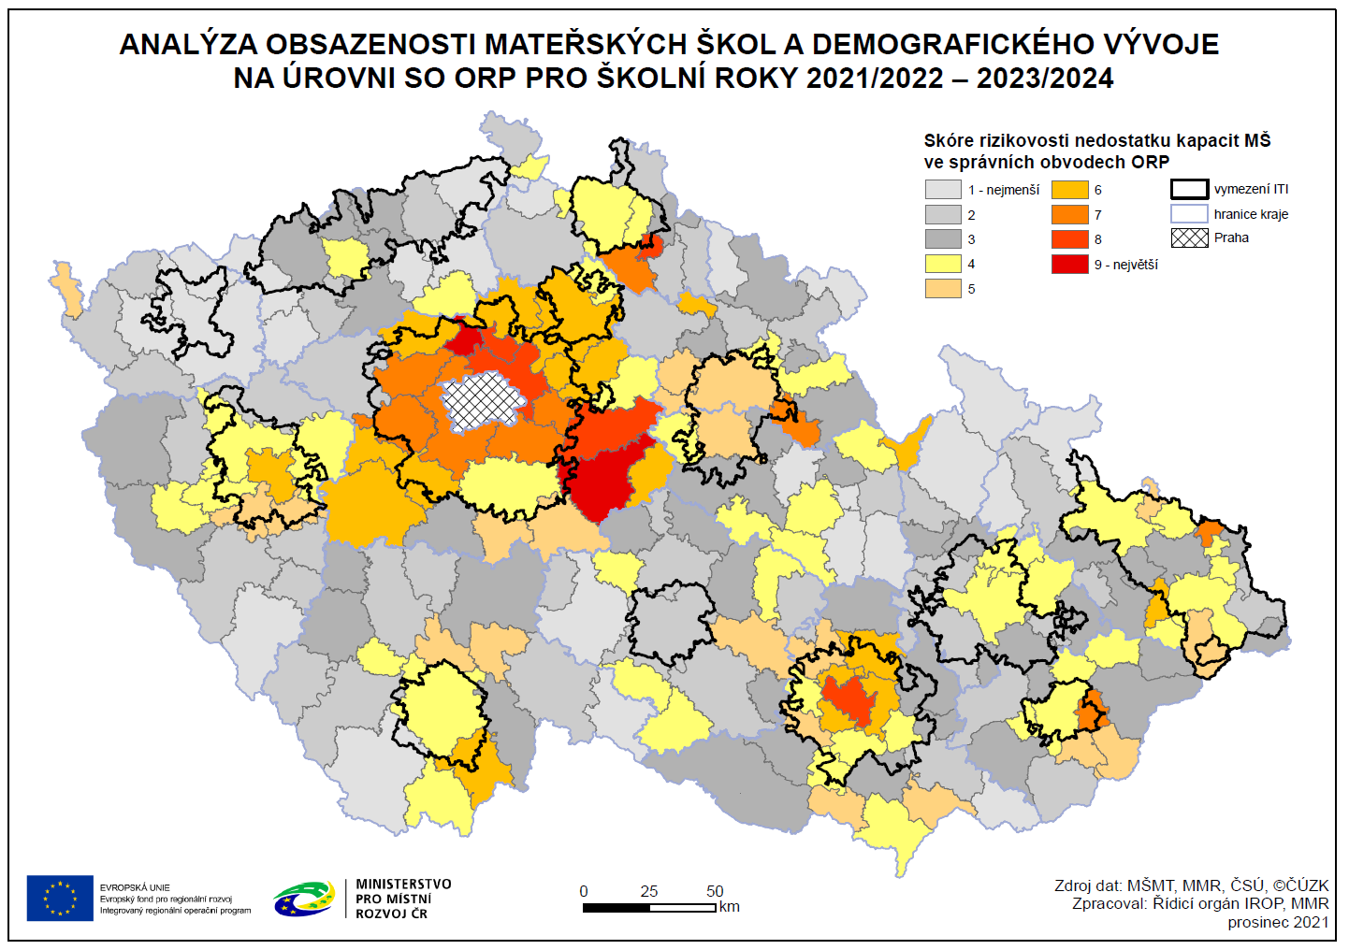
6. Výzva MRR skóre 7+ | 7. Výzva PR skóre 8+
Železný Brod | Kralupy nad Vltavou
Bohumín | Kutná Hora
Kostelec nad Orlicí | Brandýs nad Labem-Stará Boleslav
Turnov | Kolín
Vizovice | Neratovice
Seminář pro žadatele k 6. a 7. výzvě IROP

Slide 21
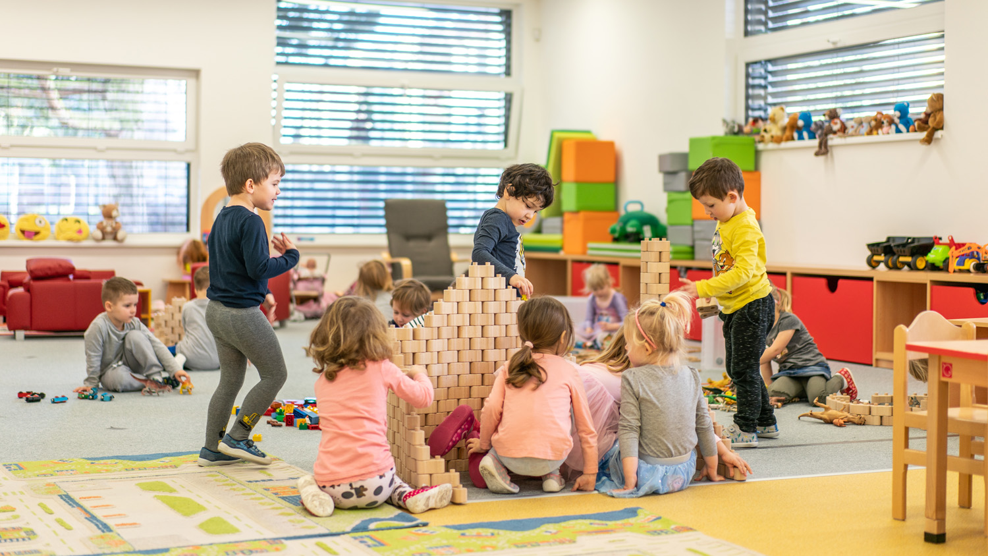
Cílové skupiny
děti od 2 let v předškolním vzdělávání
rodiče
osoby se speciálními vzdělávacími potřebami
pedagogičtí pracovníci
pracovníci a dobrovolní pracovníci organizací působících v oblasti vzdělávání nebo asistenčních služeb a v oblasti neformálního a zájmového vzdělávání dětí a mládeže
národnostní skupiny (zejména Romové)
uprchlíci
migranti
Seminář pro žadatele k 6. a 7. výzvě IROP

Slide 22
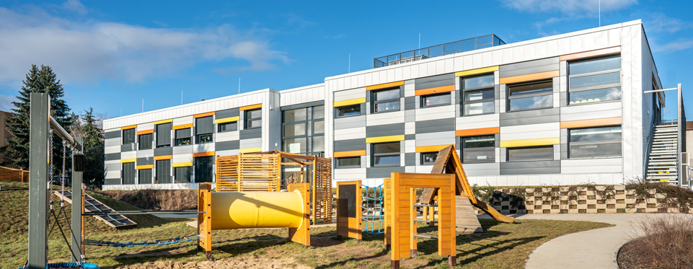
Způsobilé výdaje
přímé výdaje
nepřímé, paušální náklady
Při financování bude využita paušální sazba ve výši 7 % na paušální náklady.
Seminář pro žadatele k 6. a 7. výzvě IROP

Slide 23
MŠ – přímé výdaje
Přímé výdaje pro hlavní aktivitu
Stavby
stavby, přístavby, nástavby, stavební úpravy a modernizace budov pro potřeby provozu MŠ
kmenové učebny (denní místnost / herna, prostory pro spánek dětí);
zázemí pro pedagogické i nepedagogické pracovníky;
kuchyň, jídelna/výdejna jídel;
nezbytné zázemí nově vybudovaných či modernizovaných prostor (např. šatny, hygienická zázemí, sklady vybavení, úklidové komory);
chodby, vstupní a spojovací prostory nezbytné pro propojení nově vybudovaných prostor;
zajištění bezbariérovosti (pozn. v případě, že v budově funguje další škola či školské zařízení, může být bezbariérovost společných části budovy financována i pro potřeby ostatních škol a školských zařízení);
budování a modernizace související inženýrské sítě (vodovod, kanalizace, plyn, elektroinstalace) v rámci stavby, která je součástí projektu a projektové dokumentace stavby (způsobilým výdajem je přípojka realizovaná i mimo pozemek hlavní stavby, pokud je tato přípojka součástí projektové dokumentace a souvisí s realizovaným projektem);
zvýšení energetické účinnosti při renovaci/výstavbě budov.
Seminář pro žadatele k 6. a 7. výzvě IROP

Slide 24
MŠ – přímé výdaje
Přímé výdaje pro hlavní aktivitu
Nákup vybavení pro potřeby provozu MŠ
nábytek
elektronika, hardware a software vybavení kmenových učeben
vybavení kuchyně, jídelny/výdejny jídel
Nákup pozemku (limit CZV 10 % / 15 %)
Nákup stavby
DPH
Seminář pro žadatele k 6. a 7. výzvě IROP

Slide 25
MŠ – nepřímé náklady
Náklady, které nelze při použití paušální sazby 7 % zahrnout mezi přímé výdaje.
Dokumentace žádosti o podporu – žádost, SP, právní služby, znalecké posudky, zakázky
Projektová dokumentace a dokumentace pro realizaci projektu – a technický dozor, BOZP
Administrativní kapacity a řízení projektu – externí služby, žádosti o platbu, jízdné v ČR
Poplatky
Režijní, provozní a jiné náklady – nájemné, energie, úklid
Publicita projektu
Další náklady související s projektem – parkovací místa, demolice, venkovní prostranství, hračky a herní prvky, učební pomůcky, konektivita, dílny, tělocvičny, venkovní učebny…
Seminář pro žadatele k 6. a 7. výzvě IROP

Slide 26
MŠ – povinné přílohy
Plná moc
Zadávací a výběrová řízení
Doklady k právní subjektivitě žadatele – obce a jimi zřizované org. nedokládají
Studie proveditelnosti (vzor příloha č. 2 Spec. pravidel)
Doklad o prokázání právních vztahů k nemovitému majetku, který je předmětem projektu - výpis z KN se nově nedokládá
Doklad prokazující povolení umístění stavby v území dle stavebního zákona
Doklad prokazující povolení k realizaci stavebního záměru dle stavebního zákona – pravomocné stavební povolení lze doložit do 12 měsíců od registrace žádosti / do vydání právního aktu
Znalecký posudek
Seminář pro žadatele k 6. a 7. výzvě IROP

Slide 27
MŠ – povinné přílohy
9. Projektová dokumentace stavby – zpracovaná autorizovaným projektantem, v
podrobnosti podle vyhlášky č. 499/2006 Sb. / č. 146/2008 Sb.
10. Rozpočet stavebních prací – dle stavebních objektů / funkčních celků
11. Povinné přílohy prokazující vyhodnocení žadatele o podporu z pohledu podniku
v obtížích (vzory v přílohách č. 5 a 6 Pravidel – Podklady; Formulář)
12. Podklady pro stanovení kategorií intervencí a kontrolu limitů (vzor v příloze č. 4
Pravidel)
13. Smlouva o zřízení bankovního účtu
14. Průkaz energetické náročnosti budovy (PENB)
15. Doložení výchozí kapacity MŠ (rejstřík, rozhodnutí kraje)
16. Rozhodnutí krajské hygienické stanice
17. Výpis z Evidence skutečných majitelů
Seminář pro žadatele k 6. a 7. výzvě IROP

Slide 28
MŠ – indikátory
Indikátory výstupu
500 002 - Počet podpořených škol či vzdělávacích zařízení
509 001 - Modernizovaná či rekonstruovaná kapacita předškolního vzdělávání
509 011 - Navýšení kapacity předškolního vzdělávání
Indikátory výsledku
500 401 - Počet uživatelů nové nebo modernizované péče o děti za rok
323 000 - Snížení konečné spotřeby energie u podpořených subjektů
Vše podstatné v příloze č. 1 Metodické listy indikátorů
Seminář pro žadatele k 6. a 7. výzvě IROP

Slide 29
Časté dotazy
MAP
Bezbariérovost
Seminář pro žadatele k 6. a 7. výzvě IROP

Slide 30
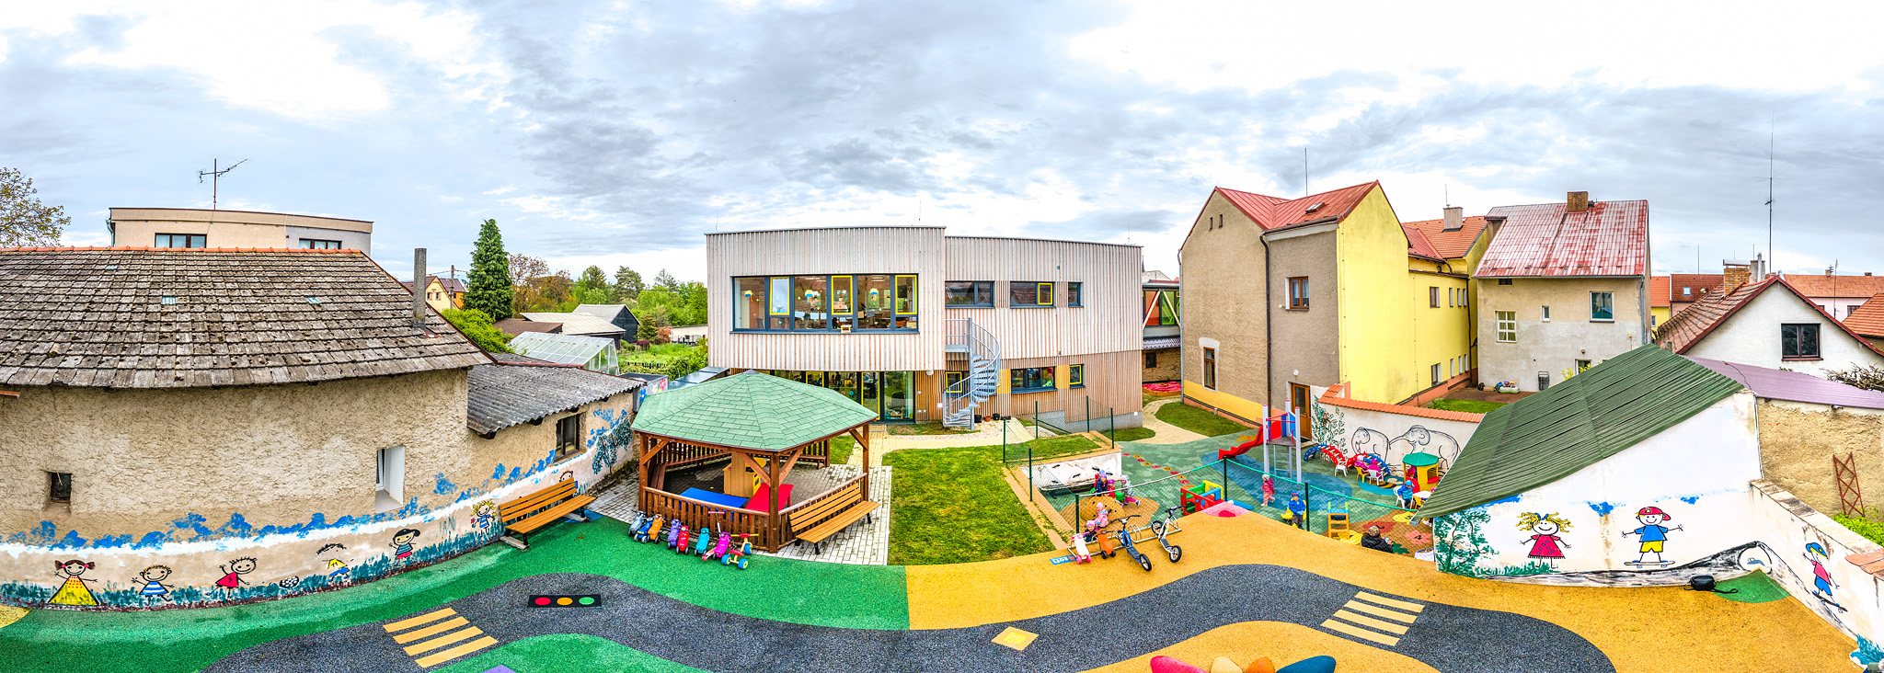
Předložené projekty
Stav k 26. 8. 2022:
6. výzva: 10 projektů za 424 mil. Kč EFRR (29,9 % alokace)
7. výzva: 12 projektů za 268 mil. Kč EFRR (51,3 % alokace)
Seminář pro žadatele k 6. a 7. výzvě IROP

Slide 31
DĚKUJEME ZA POZORNOST
Řídicí orgán IROP

